Slide 1

第四周小组培训
后台组刘淑婷

Slide 2
目
1
MVC
录
2
分包
3
BaseServlet
4
作业

Slide 3
01
什么是MVC
经典MVC模式中，M是指业务模型，V是指用户界面，C则是控制器，使用MVC的目的是将M和V的实现代码分离，从而使同一个程序可以使用不同的表现形式。其中，View的定义比较清晰，就是用户界面。
来源于--百度百科

Slide 4
优点
耦合性低
重用性高
部署快，生命周期成本低
可维护性高

Slide 5
缺点
完全理解MVC比较复杂
调试困难
不适合小型，中等规模的应用程序
增加系统结构和实现的复杂性
视图与控制器间的过于紧密的连接并且降低了视图对模型数据的访问

Slide 6
02
分包

Slide 7

javaweb项目分包
controller控制层
service服务层
dao数据交互层
用来显示数据和接收用户数据
用于处理业务逻辑
用于操作数据库
entity实体层
util工具类
model自定义实体层
用来创建数据库表对应的实体类
用来创建自己的工具类
用来创建一些查询条件的实体model和分页的实体

Slide 8
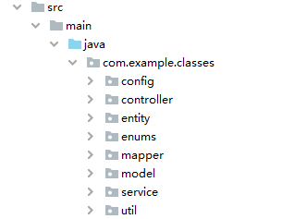
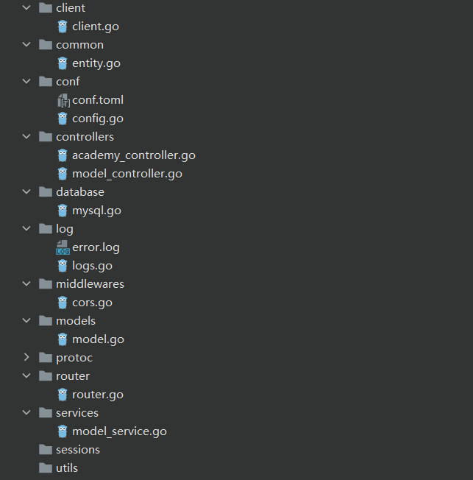
分包例子
javaweb分包
goweb分包

Slide 9
03
BaseServlet

Slide 10
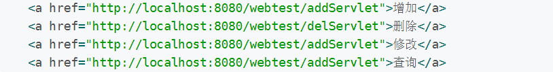
从浏览器访问到后台servlet
浏览器访问

Slide 11
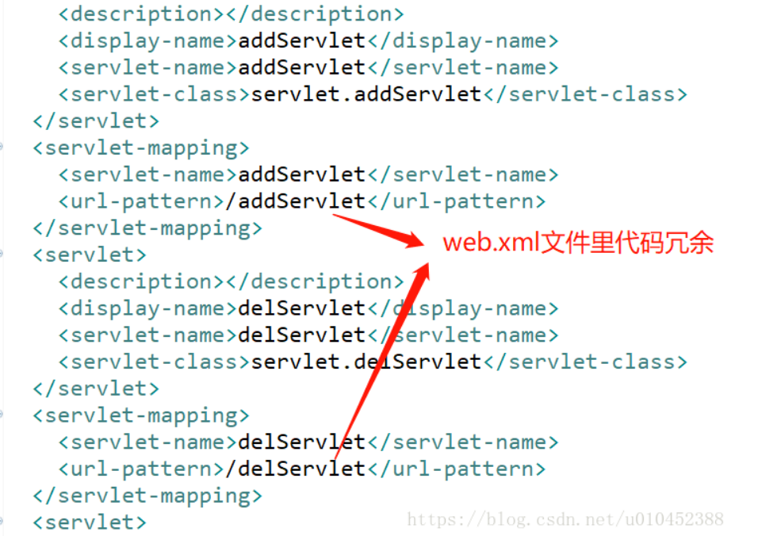
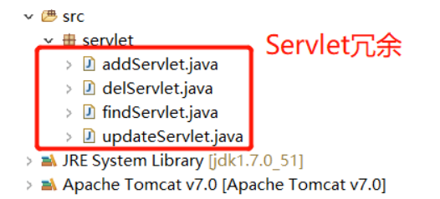
从浏览器访问到后台servlet
后台servlet和web.xml

Slide 12
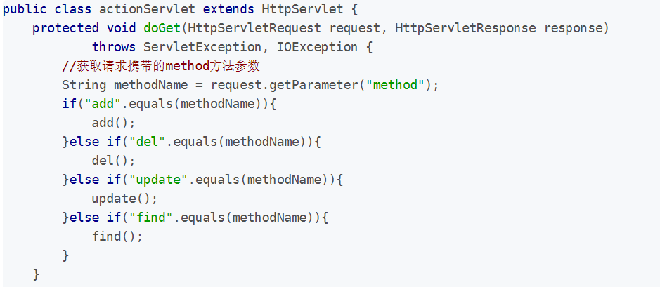
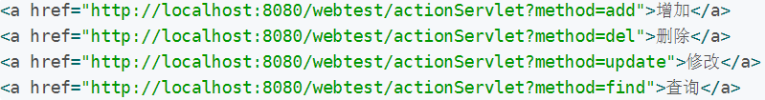
使用if将四个功能整合到一个servlet
浏览器访问路径
后台代码

Slide 13
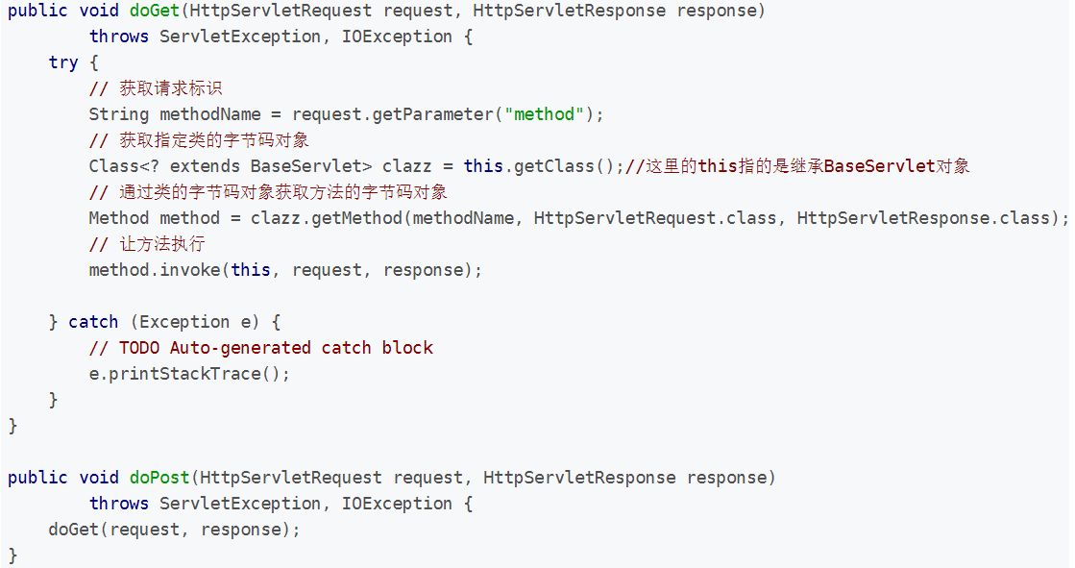
使用反射
浏览器访问路径
后台代码

Slide 14
04
作业环节

Slide 15
小组作业
了解MVC架构，
结合mysql做一个demo

Slide 16
谢谢观看
后台组刘淑婷

